Slide 1

Уход за одеждой из искусственных и синтетических тканей.
Значение символов на ярлыках одежды.
Дудукова Анна Ивановна, учитель технологии

Slide 2
Задачи:
1. Научить определять способ ухода за одеждой из искусственных и синтетических тканей в зависимости от символов на ярлыках одежды и ухаживать за ней;
2. Развивать знания о способах ухода за одеждой;
3. Воспитывать эстетический вкус, аккуратность.

Slide 3

Повторение материала
1. Текстильные волокна делятся на натуральные и:
a) Растительные;
b) Минеральные;
c) Химические;
d) Синтетические;
e) Искусственные.
Ответ:

Slide 4

ответ: c, d, e

Slide 5

Повторение материала
2. К искусственным волокнам относятся:
a) Нитрошелк;
b) Вискозный шелк;
c) Ацетатный шелк;
d) Нейлон;
e) Капрон.
Ответ:

Slide 6

ответ: a, b, c

Slide 7
Повторение материала
3. Установите соответствие между видом волокна и признаком его определения. Напишите возле цифры из левого столбца соответствующую ей букву из центрального и условное обозначение из правого столбцов.
Волокно | Характер горения | Запах при горении
Ацетат | а) сгорает полностью с образованием светло-серой золы | Горящей бумаги
2. Хлопок | б) горит без пламени, с треском, на конце волокна образуется шарик, рассыпающийся при нажатии | Уксуса
3. Натуральный шелк | в) горит быстро, вне пламени не горит, на конце – бурый плотный шарик | Жженого волоса

Slide 8
ответ:
- а -2
- в -1
- б -3

Slide 9
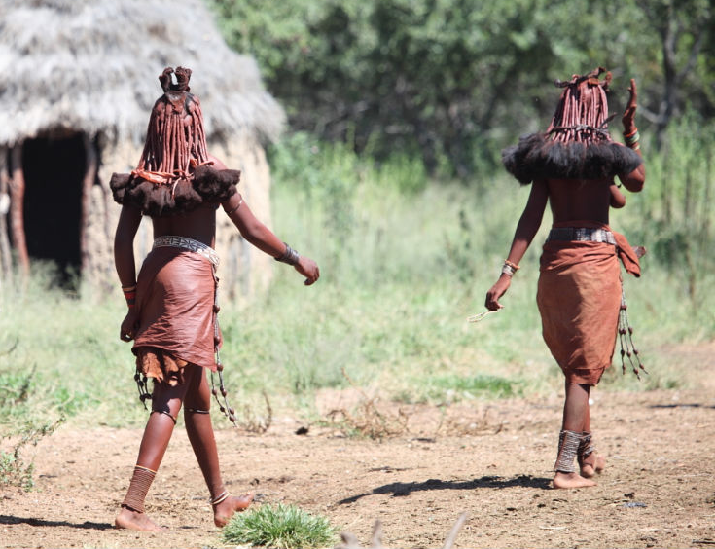
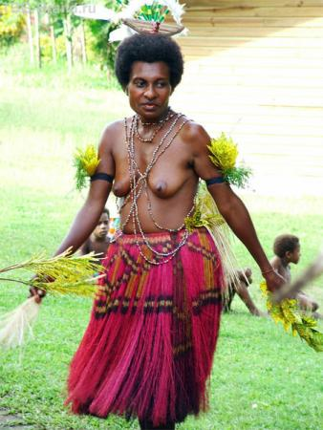
Гардероб модницы в древности

Slide 10
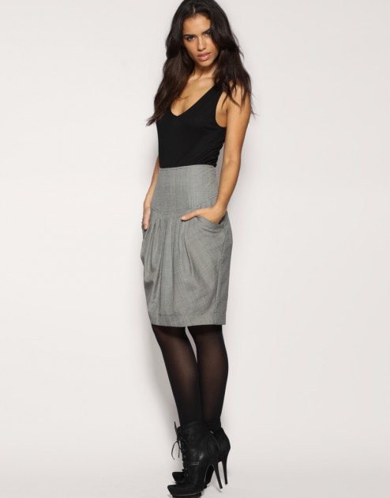
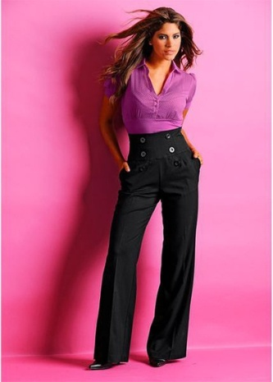
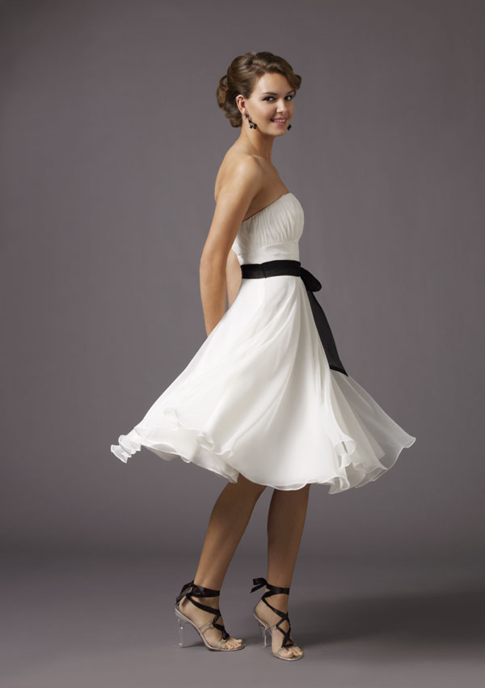
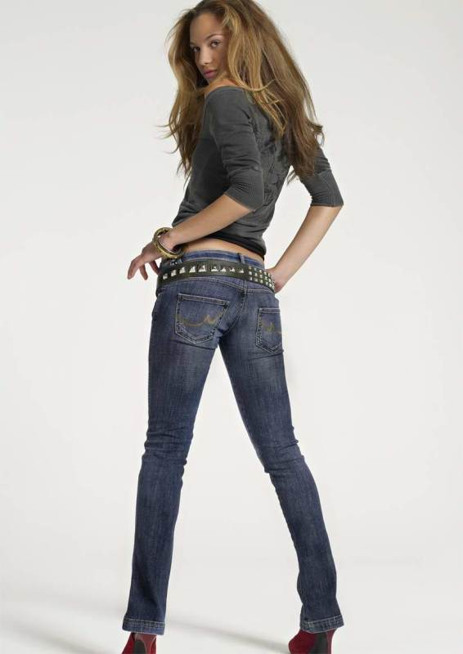
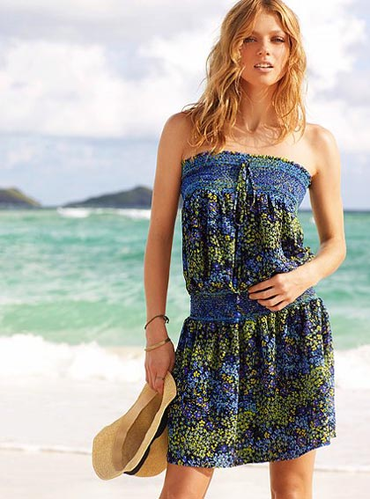
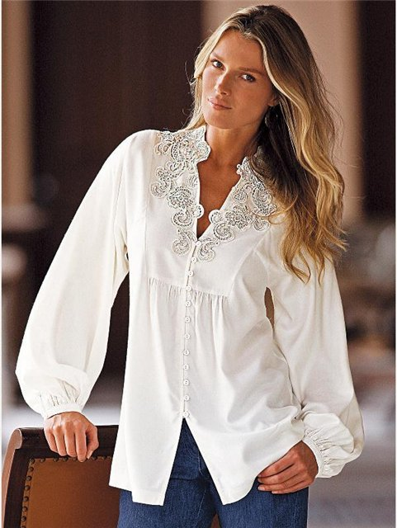

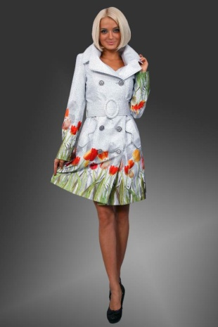
Гардероб современной модницы

Slide 11
Что такое бережный уход?
Уход – это постоянная забота, поддержание и сохранение внешнего вида вашей одежды.

Slide 12
Этапы ухода за одеждой:
Определение сырьевого состава ткани, из которого изготовлено изделие, поскольку именно свойства волокон ткани определяют выбор условий ухода за изделием.
Сортировка изделий в зависимости от сырьевого состава ткани и степени загрязненности изделия.
Очищение одежды от загрязнения стиркой или химической чисткой.
Сушка изделия.
Утюжка изделия.

Slide 13
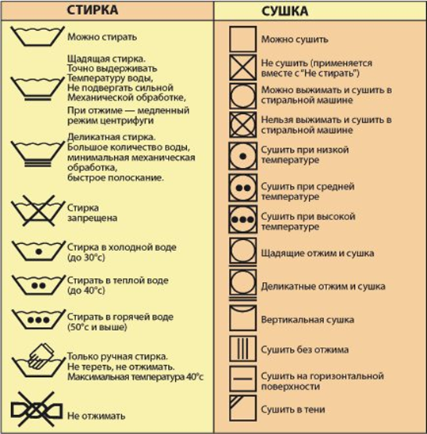
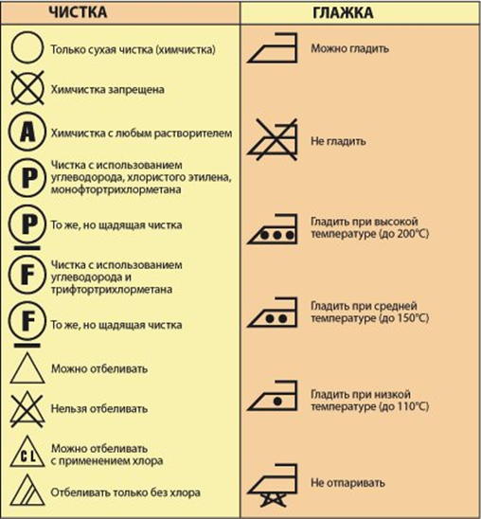
Знаки по уходу за одеждой

Slide 14
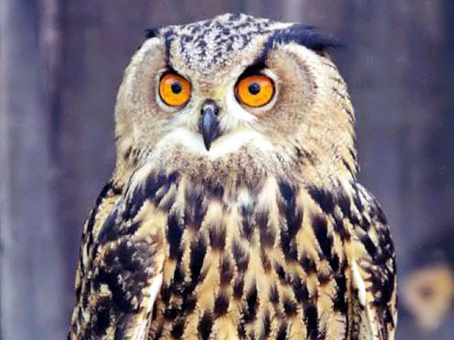
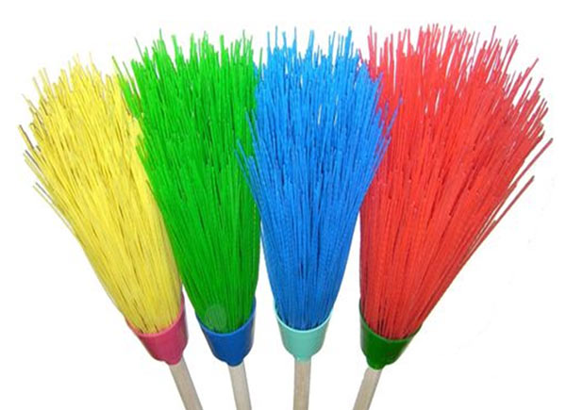

Физическая пауза

Slide 15
Практическая работа
Работа с учебником:
Практическая работа №10 стр. 58

Slide 16
Закрепление материала
1
8
2
3
4
5
6
7

Slide 17
Домашнее задание
§ 15

